Slide 1



Slide 2


乘政策东风
享慢牛红利
苏柏安 | 投顾执业编号：A1120619080002
基金从业编号：A20250613005386
·
经传多赢金牌资深投顾。
·
金融专业出身，坚持以资金推动论为研究核心，擅长主题风口擒龙头，独创软件经典战法：三色/三紫战法、价值龙头战法等，提倡用简单的方法稳健获利，同获2022/2024/2025年度经传金牌投顾。

Slide 3


第一章
慢牛逻辑解析
第二章
两会政策总览
第三章
建立投资框架
第四章
投资策略展望

Slide 4
PART 01
慢牛逻辑解析

Slide 5
健全金融体系，应对外部冲突
完善中国特色稳市机制
01
健全 “长钱长投” 生态，丰富调节手段，增强市场稳定性，降低 A 股波动率，吸引长期资金稳定入市，形成 “稳市→长钱入场→更稳” 的正向循环
深化创业板改革/优化再融资
02
对优质创新企业（尤其关键核心技术突破）实施IPO 预先审阅/将 “轻资产、高研发” 认定标准拓展至主板。
提升上市公司质量（价值投资基础）
03
狠抓真实性，提高可投性，强化退市制度，破除造假生态圈，市场出清加速，优质公司估值修复，价值投资环境改善
强化监管与投资者保护
04
精准打击财务造假、操纵市场、内幕交易，严查蹭热点、炒概念。畅通维权渠道，推动代表人诉讼、先行赔付等民事赔偿落地
十五五” 资本市场五大新提升
05
市场更稳健/制度更包容
公司更优质/监管更有力
开放更高水平
稳步发展期货和衍生品市场
06
支持中央汇金发挥类平准基金作用（与央行协同），提供流动性与稳定器
经传多赢资深投顾：苏柏安，投顾执业编号:A1120619080002;基金从业编号:A20250613005386风险提示：观点基于软件数据和理论模型分析，仅供参考，不构成买卖建议，市场有风险，投资需谨慎。基金的过往业绩并不预示其未来表现，基金管理人管理的其他基金的业绩并不构成基金业绩表现的保证。

Slide 6
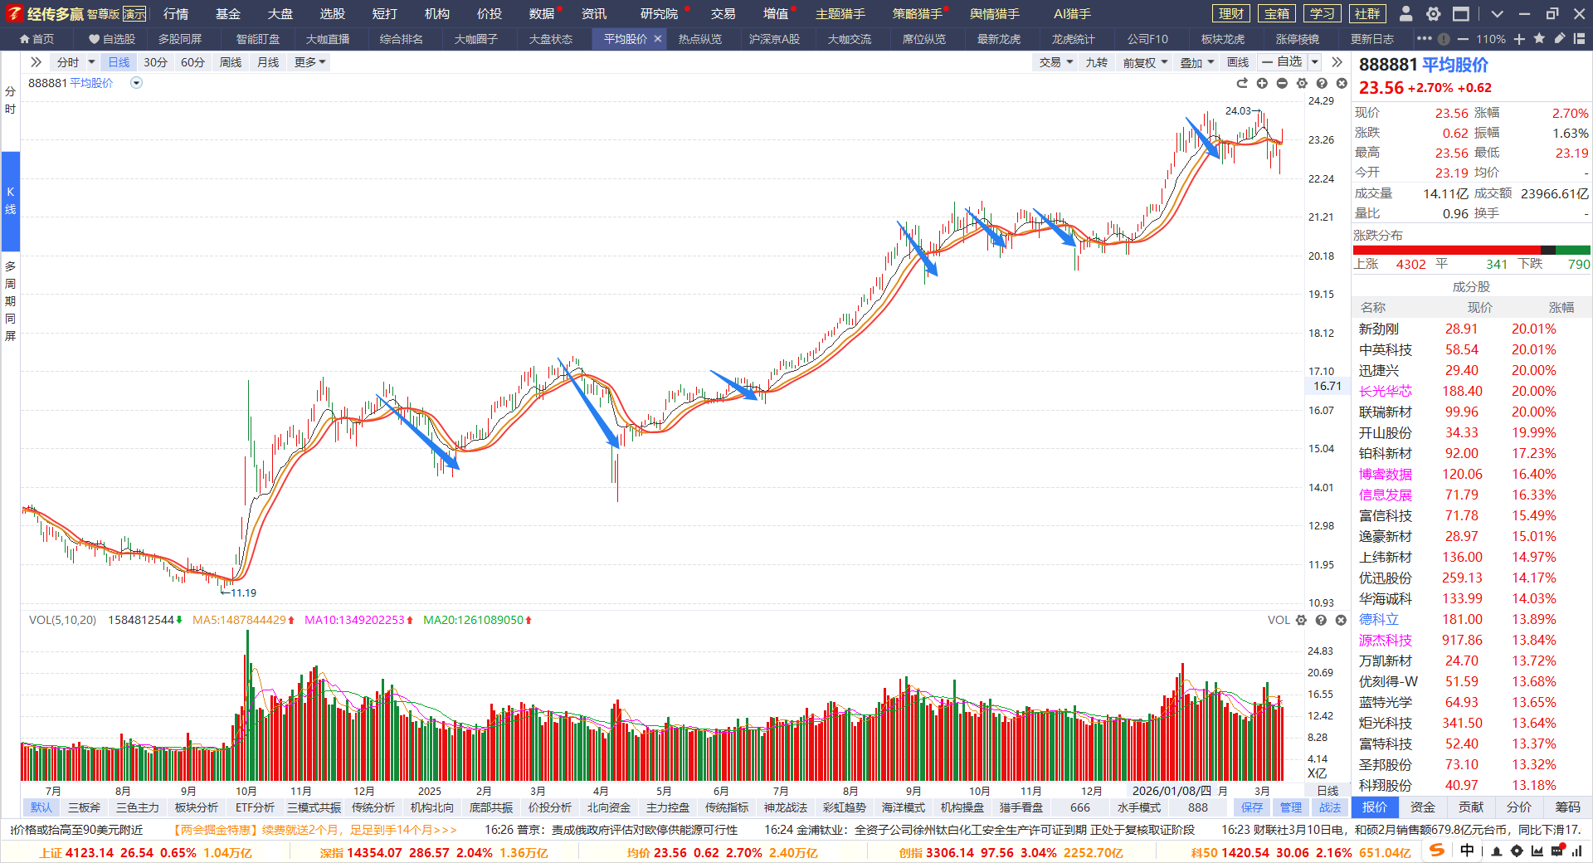
中国慢牛长牛已在路上
长期上升趋势已经确定，从长期投资角度去看待目前市场调整是低吸机会。不管是大跌，还是小跌，还是震荡横盘，最终目的是新高！新高！
事件过去都会按照自身的市场节奏来运行。
22年的俄乌战争和25年的中东摩擦都是例子。 没有改变趋势，22年下行趋势，打完了还是下行趋势，25年牛市上升趋势，打不打都改变不了上升趋势。关注一个点就是股票仓位+基金搭配。均衡配置才能跟上慢牛，跑赢市场。
调整时珍惜，上行是结果
经传多赢资深投顾：苏柏安，投顾执业编号:A1120619080002;基金从业编号:A20250613005386风险提示：观点基于软件数据和理论模型分析，仅供参考，不构成买卖建议，市场有风险，投资需谨慎。基金的过往业绩并不预示其未来表现，基金管理人管理的其他基金的业绩并不构成基金业绩表现的保证。

Slide 7
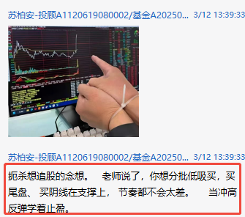
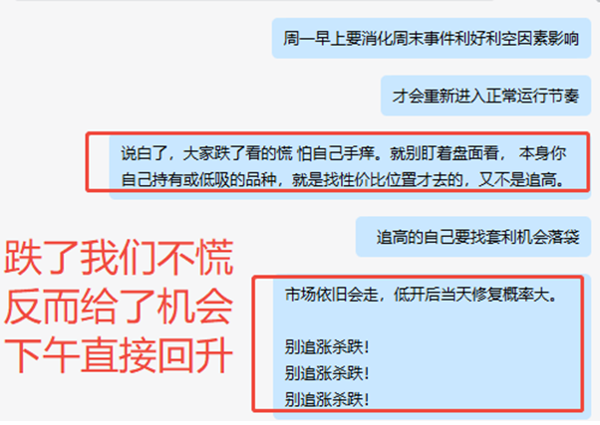
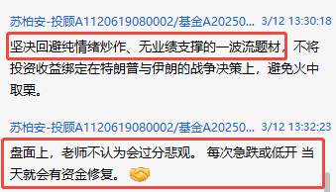
盘中上蹿下跳，注意节奏
经传多赢资深投顾：苏柏安，投顾执业编号:A1120619080002;基金从业编号:A20250613005386风险提示：观点基于软件数据和理论模型分析，仅供参考，不构成买卖建议，市场有风险，投资需谨慎。基金的过往业绩并不预示其未来表现，基金管理人管理的其他基金的业绩并不构成基金业绩表现的保证。

Slide 8
PART 02
两会政策总览

Slide 9

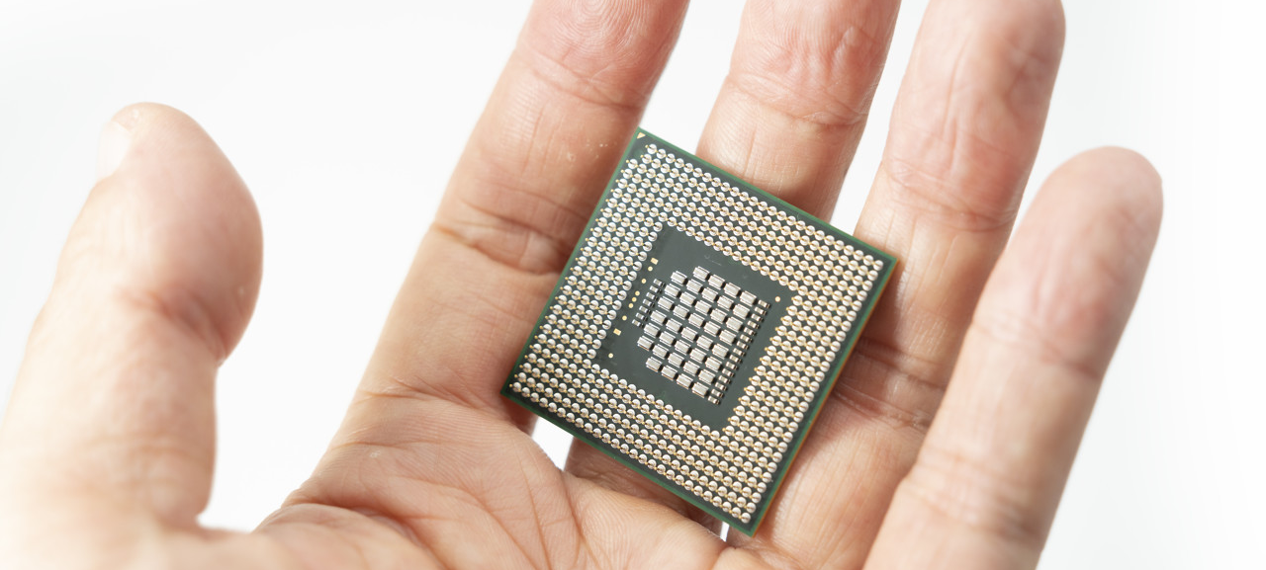

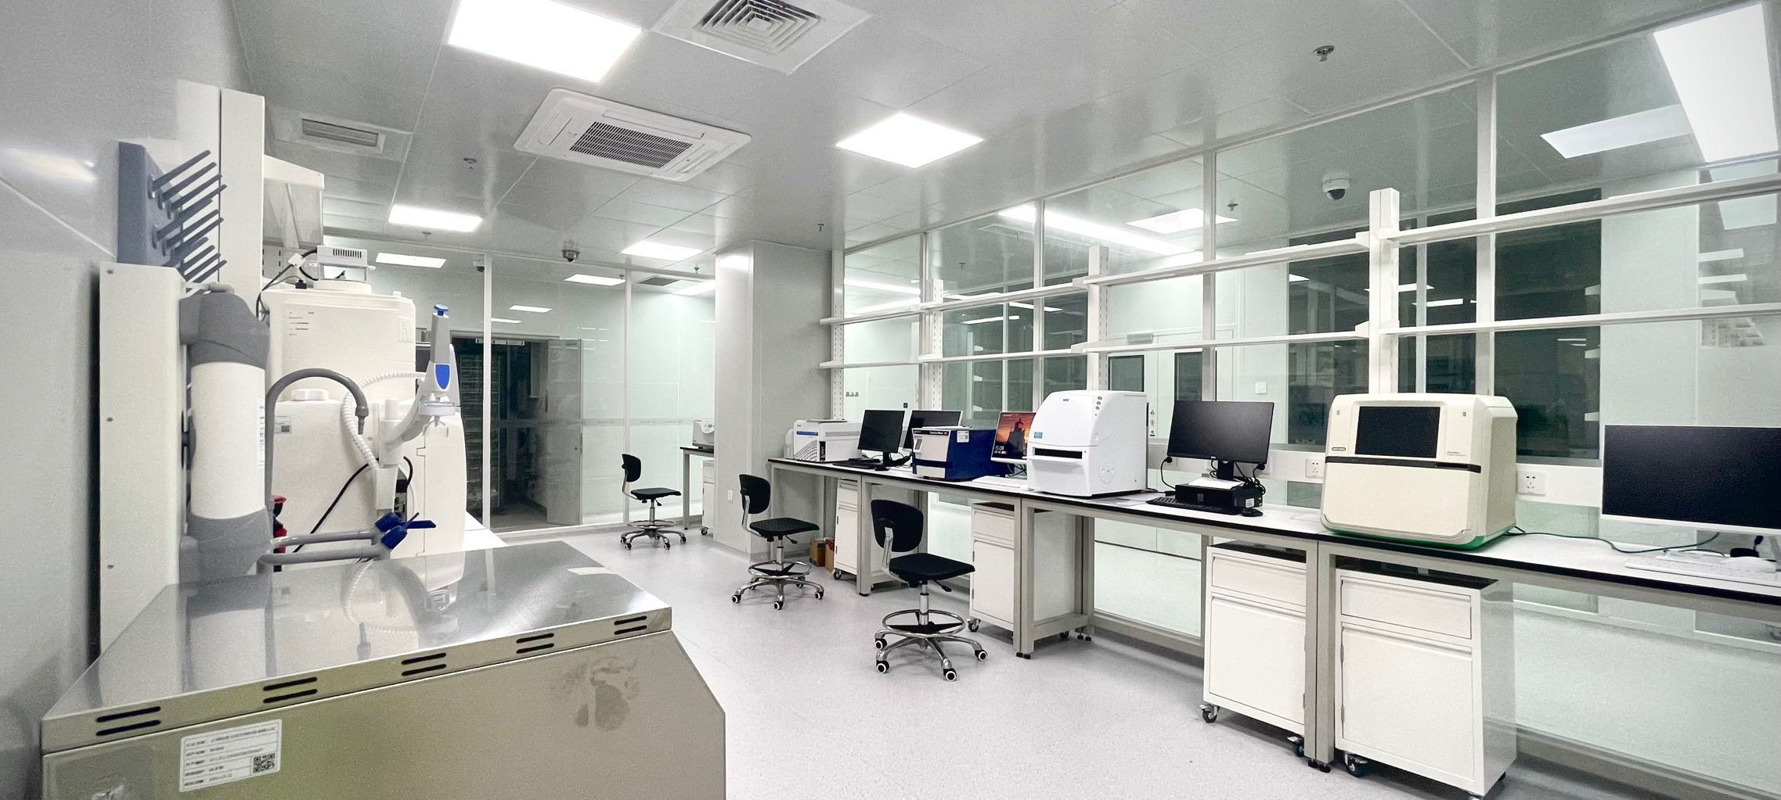
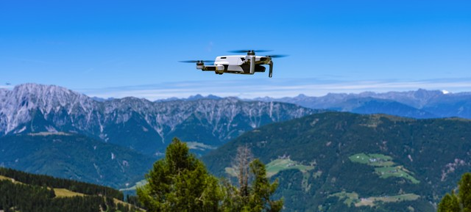







新兴支柱与未来产业双轮驱动
新兴支柱产业：成熟规模化，经济增长新引擎
集成电路
核心技术突破，产业基石
航空航天
大国重器，迈向深空
生物医药
创新研发，守护健康
低空经济
低空开放，物流新蓝海
未来产业：前瞻布局，抢占科技制高点
未来能源
清洁能源与储能技术
量子科技
计算与通信的革命性突破
具身智能
AI与机器人深度融合
脑机接口
探索大脑与机器的连接
6G通信
下一代移动通信技术
政策护航：建立未来产业投入增长和风险分担机制，鼓励央企国企带头开放应用场景，加速技术落地。
经传多赢资深投顾：苏柏安，投顾执业编号:A1120619080002;基金从业编号:A20250613005386风险提示：观点基于软件数据和理论模型分析，仅供参考，不构成买卖建议，市场有风险，投资需谨慎。基金的过往业绩并不预示其未来表现，基金管理人管理的其他基金的业绩并不构成基金业绩表现的保证。

Slide 10






未来能源：首次写入政府报告，开启能源革命新篇章
新型储能技术
聚焦锂电池、液流电池、钠离子电池等，解决新能源消纳难题。
绿氢产业应用
作为清洁燃料，广泛应用于工业脱碳和重型交通运输领域。
可控核聚变
被视为终极能源解决方案，“十五五”期间将迎来重点突破期。
核心投资逻辑
太空光伏电站
在能源安全和“双碳”目标的双重驱动下，未来能源技术的突破将带来颠覆性的长期增长空间。
利用太空太阳能电站，为地球提供源源不断的清洁能源。
经传多赢资深投顾：苏柏安，投顾执业编号:A1120619080002;基金从业编号:A20250613005386风险提示：观点基于软件数据和理论模型分析，仅供参考，不构成买卖建议，市场有风险，投资需谨慎。基金的过往业绩并不预示其未来表现，基金管理人管理的其他基金的业绩并不构成基金业绩表现的保证。

Slide 11
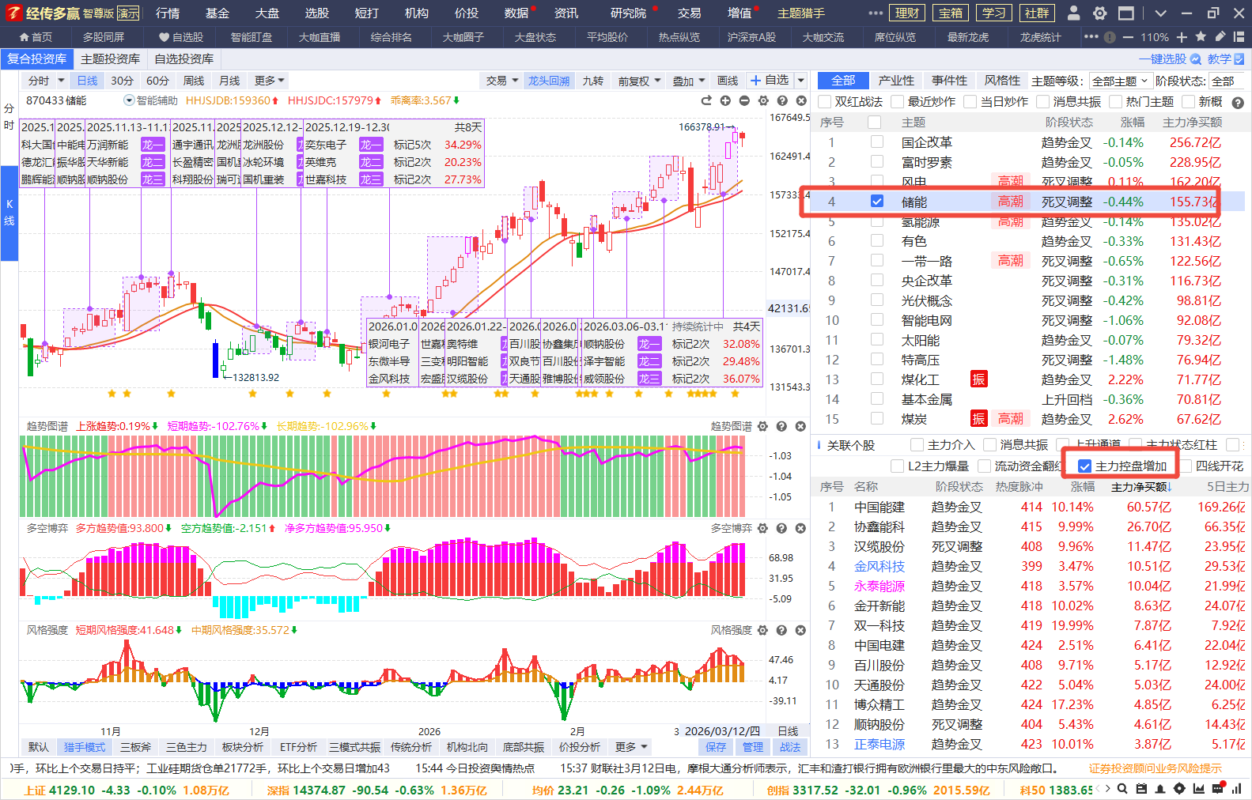
未来能源新方向：新型储能
主题猎手-双红战法（趋势+多空）
经传多赢资深投顾：苏柏安，投顾执业编号:A1120619080002;基金从业编号:A20250613005386风险提示：观点基于软件数据和理论模型分析，仅供参考，不构成买卖建议，市场有风险，投资需谨慎。基金的过往业绩并不预示其未来表现，基金管理人管理的其他基金的业绩并不构成基金业绩表现的保证。

Slide 12
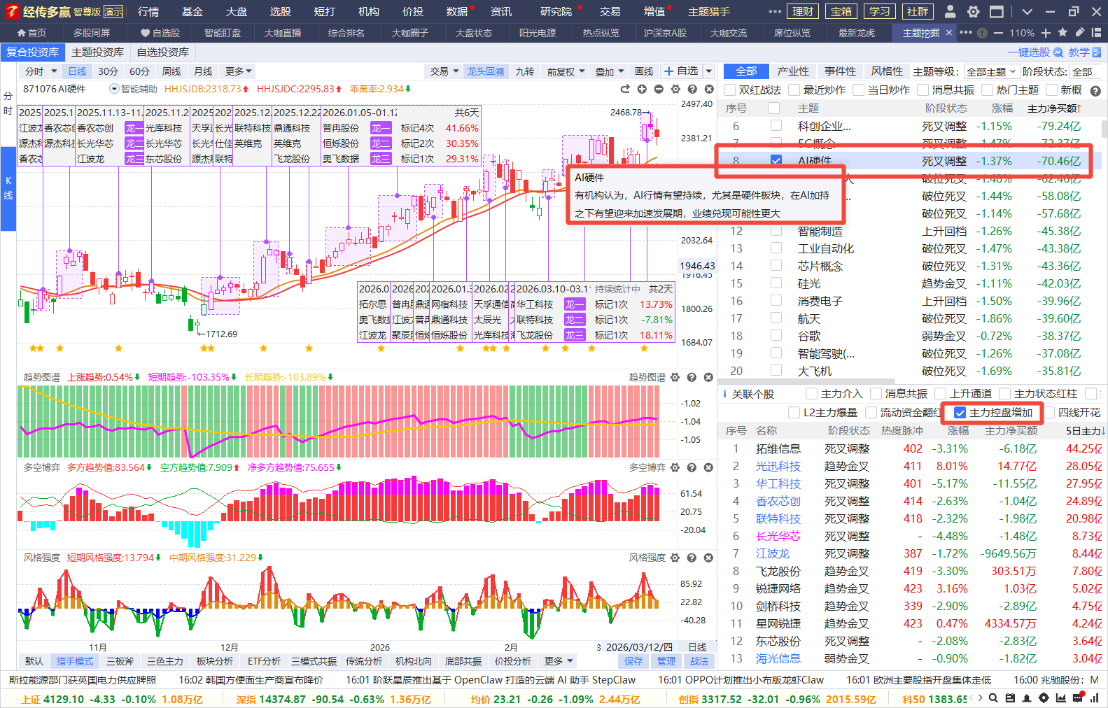
智能经济新引擎：AI硬件
主题猎手-双红战法（趋势+多空）
经传多赢资深投顾：苏柏安，投顾执业编号:A1120619080002;基金从业编号:A20250613005386风险提示：观点基于软件数据和理论模型分析，仅供参考，不构成买卖建议，市场有风险，投资需谨慎。基金的过往业绩并不预示其未来表现，基金管理人管理的其他基金的业绩并不构成基金业绩表现的保证。

Slide 13
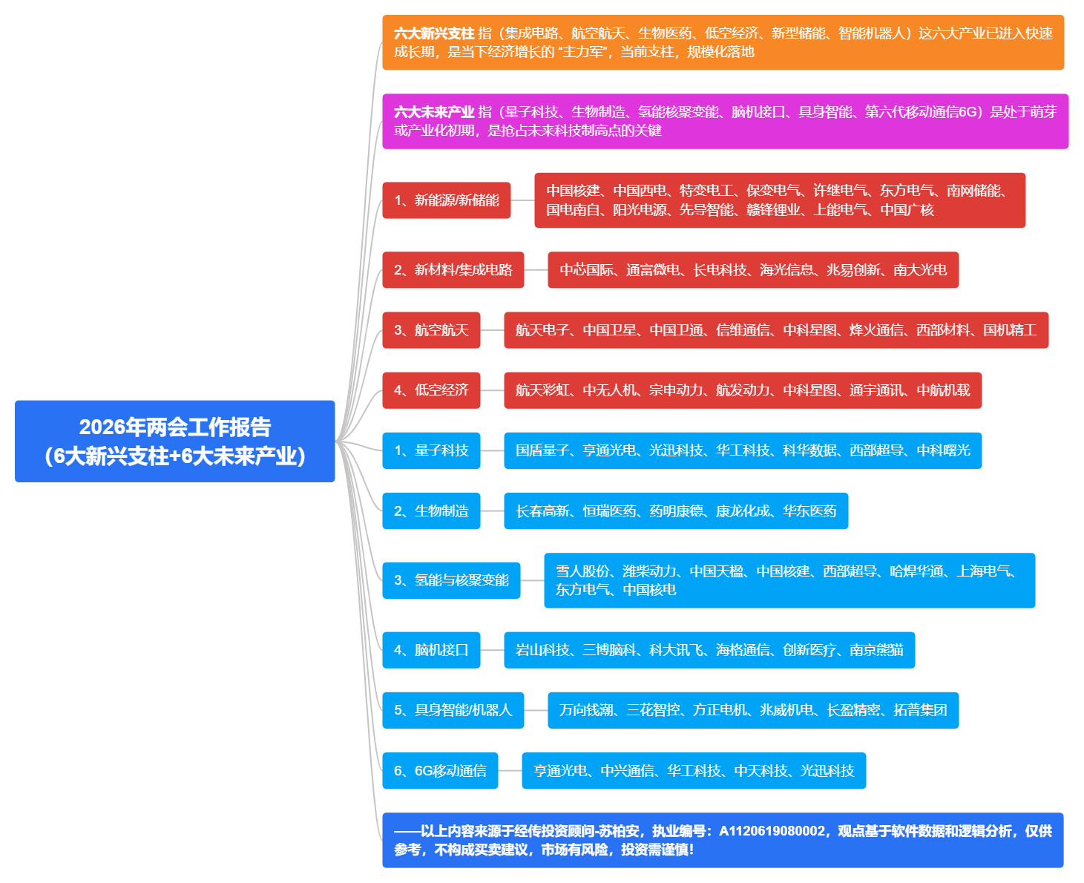
当方向机会凸显，多研究好公司好价格好趋势，政策+资金+趋势，跟随主力控盘操作
选股思路：行业板块+主题猎手资金流入前10+业绩长期较好+稳定中大市值优质资产
仅供参考，操作应按照软件信号严格执行
经传多赢资深投顾：苏柏安，投顾执业编号:A1120619080002;基金从业编号:A20250613005386风险提示：观点基于软件数据和理论模型分析，仅供参考，不构成买卖建议，市场有风险，投资需谨慎。基金的过往业绩并不预示其未来表现，基金管理人管理的其他基金的业绩并不构成基金业绩表现的保证。

Slide 14
PART 03
建立投资框架

Slide 15
2026年操作专注：趋势/修复/突破
01
02
03
确定的趋势
挖坑于修复
突破于回踩
多数长期趋势股，往往也伴随跌破智能辅助线形成挖坑走势，以长期趋势而言，挖坑只是停顿和修正，对长期趋势来说是积蓄力量，在成本优势存在的情况下，保持底仓不动。
挖坑之后形成修复就是填坑，确定趋势的开始。关注控盘+底部启动
大周期压缩看股价突破的大平台位置，是否打开真正意义的上涨通道，如果形成了突破之后的回踩，那么就关注控盘走势能否形成新一轮开始，也就是说如果突破回踩之后在修复的，趋势必然很强。
关注回踩大阳线再次确定趋势。
留意控盘+熊线上移
长期趋势在60日/120日线上运行。保持良好的上涨趋势，形成拐点向上和较大的上升夹角，而控盘开始增加到30往上走 。并且能反复形成控盘，多次控盘形成代表主力中线做多意愿强烈
经传多赢资深投顾：苏柏安，投顾执业编号:A1120619080002;基金从业编号:A20250613005386风险提示：观点基于软件数据和理论模型分析，仅供参考，不构成买卖建议，市场有风险，投资需谨慎。基金的过往业绩并不预示其未来表现，基金管理人管理的其他基金的业绩并不构成基金业绩表现的保证。

Slide 16
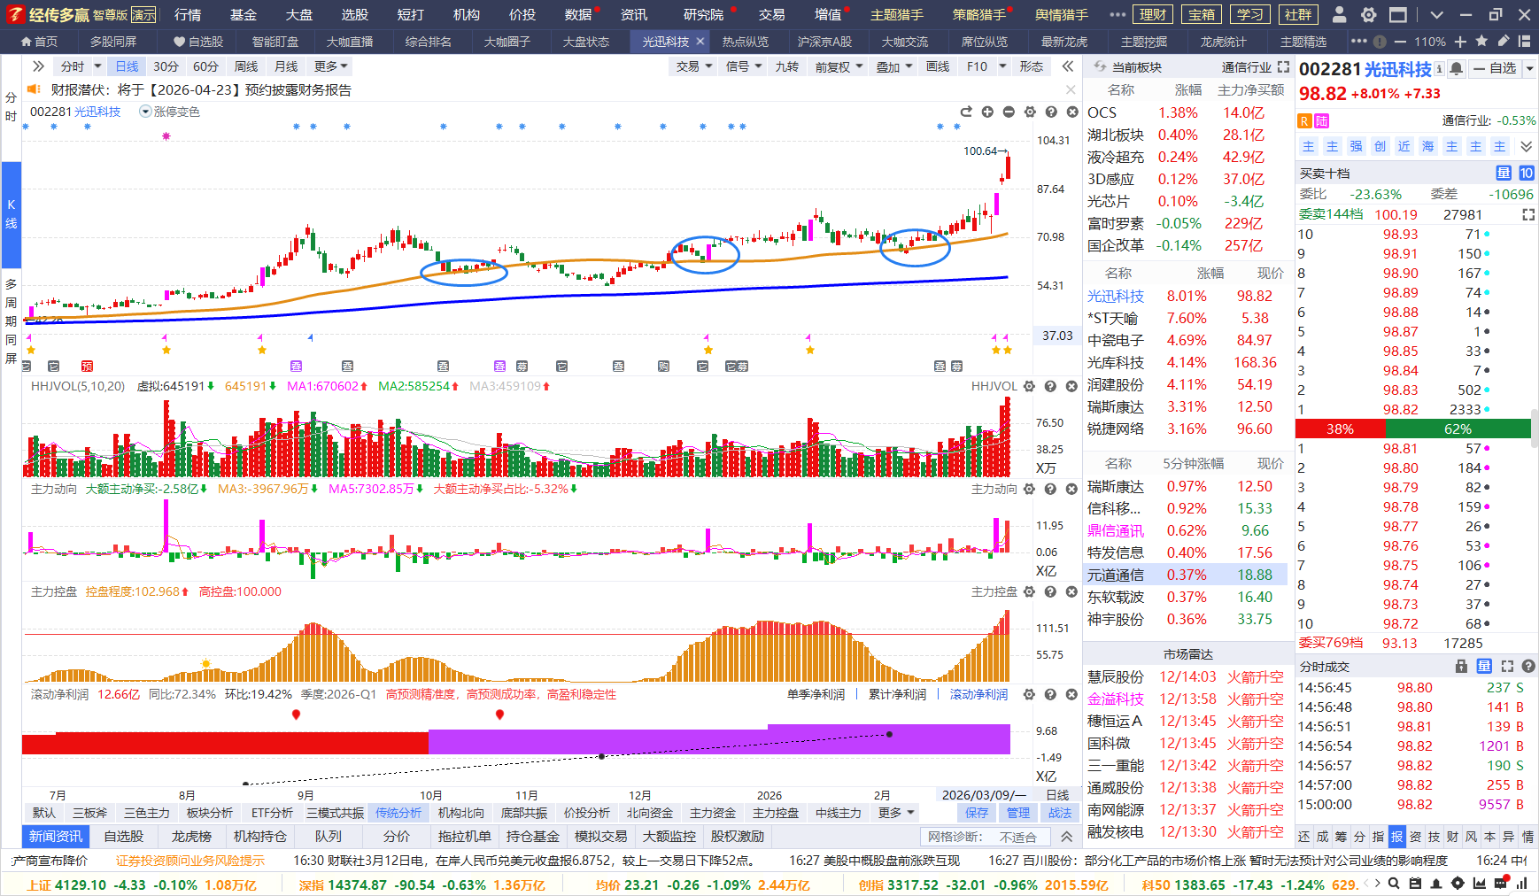
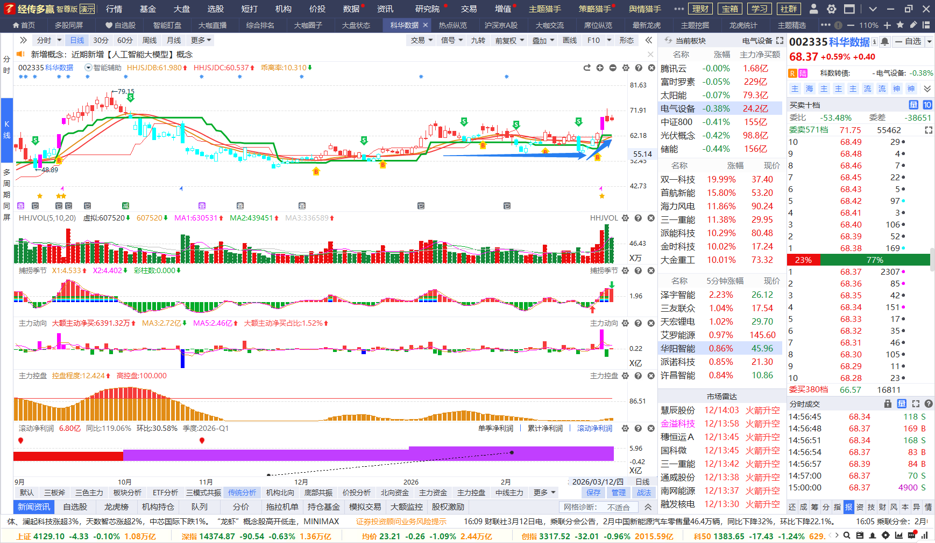
政策+资金+趋势，耐心做
熊线上移后的每次调整
都是机会
多看60天线中期趋势
趋势挖坑修复
经传多赢资深投顾：苏柏安，投顾执业编号:A1120619080002;基金从业编号:A20250613005386风险提示：观点基于软件数据和理论模型分析，仅供参考，不构成买卖建议，市场有风险，投资需谨慎。基金的过往业绩并不预示其未来表现，基金管理人管理的其他基金的业绩并不构成基金业绩表现的保证。

Slide 17
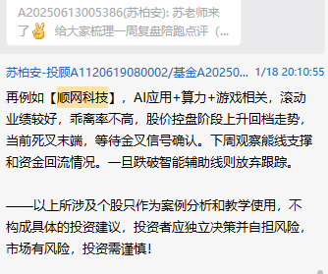
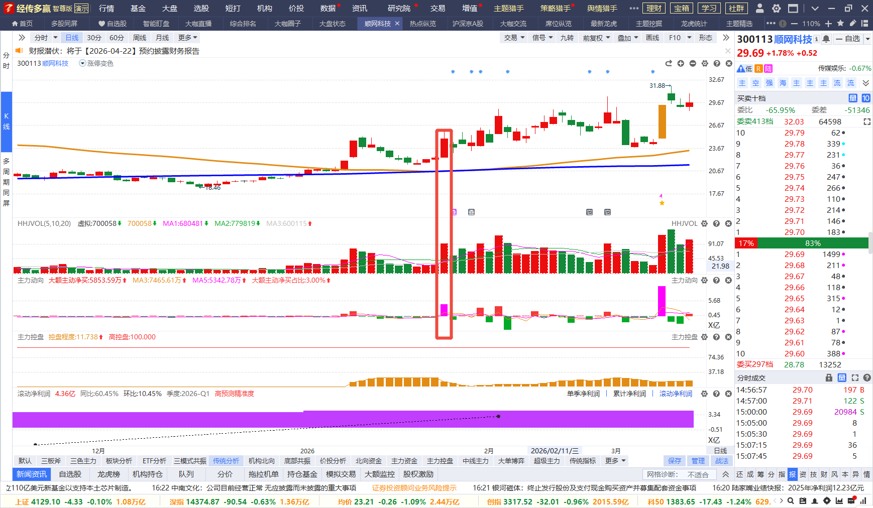
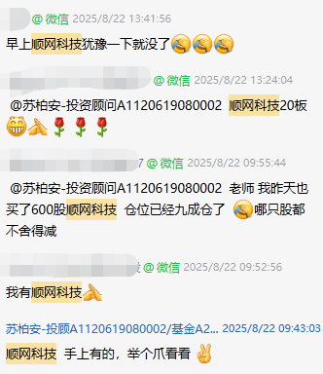
业绩紫、主力紫、主力控盘=有机会启动
主力动向紫柱
经传多赢资深投顾：苏柏安，投顾执业编号:A1120619080002;基金从业编号:A20250613005386风险提示：观点基于软件数据和理论模型分析，仅供参考，不构成买卖建议，市场有风险，投资需谨慎。基金的过往业绩并不预示其未来表现，基金管理人管理的其他基金的业绩并不构成基金业绩表现的保证。

Slide 18
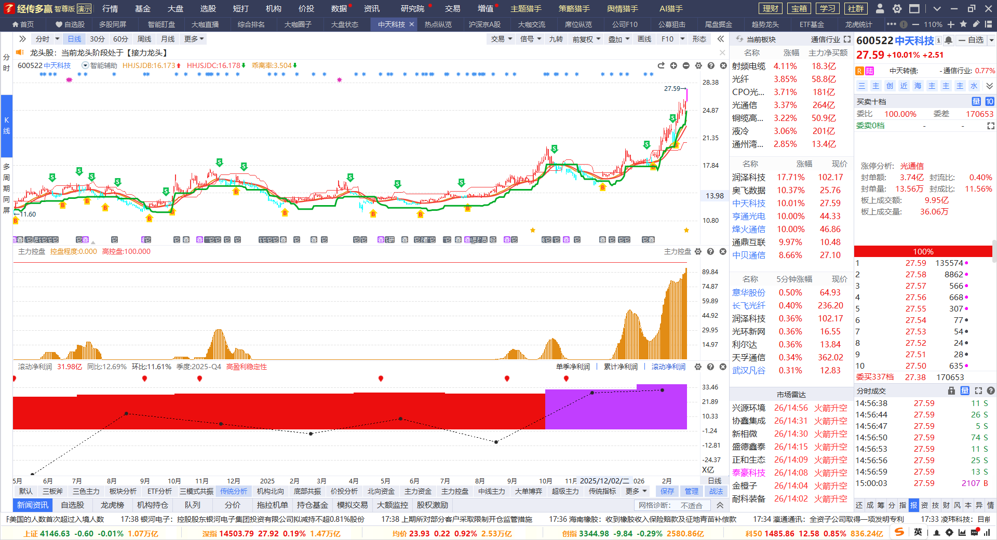
找到适合自己的模式，底仓不跑光
趋势持有
模型
底部启动模式
市场下杀挖黄金坑
智尊版看滚动净利润
经传多赢资深投顾：苏柏安，投顾执业编号:A1120619080002;基金从业编号:A20250613005386风险提示：观点基于软件数据和理论模型分析，仅供参考，不构成买卖建议，市场有风险，投资需谨慎。基金的过往业绩并不预示其未来表现，基金管理人管理的其他基金的业绩并不构成基金业绩表现的保证。

Slide 19
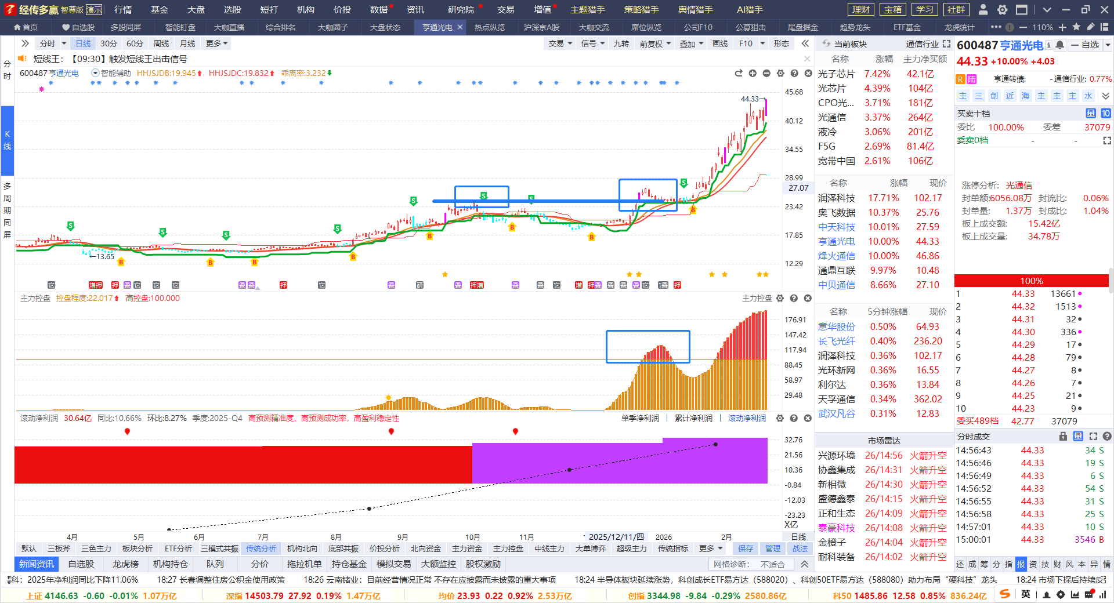
控盘双突破，强者恒强，出大牛
控盘
双突破
股价突破新高
控盘突破新高
经传多赢资深投顾：苏柏安，投顾执业编号:A1120619080002;基金从业编号:A20250613005386风险提示：观点基于软件数据和理论模型分析，仅供参考，不构成买卖建议，市场有风险，投资需谨慎。基金的过往业绩并不预示其未来表现，基金管理人管理的其他基金的业绩并不构成基金业绩表现的保证。

Slide 20
PART 03
投资策略展望

Slide 21
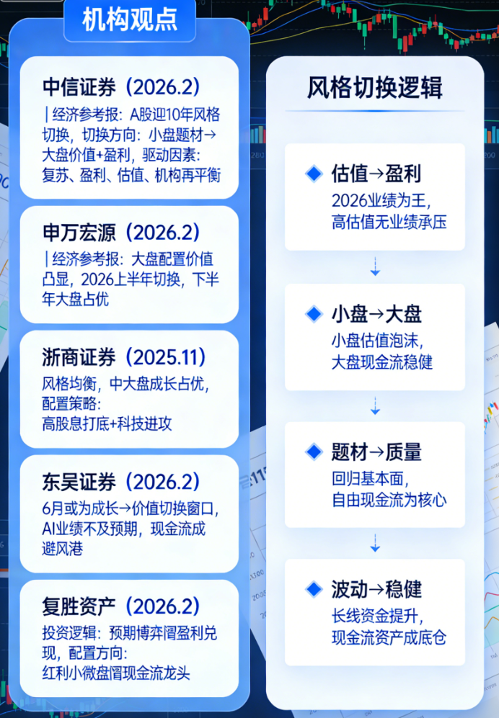
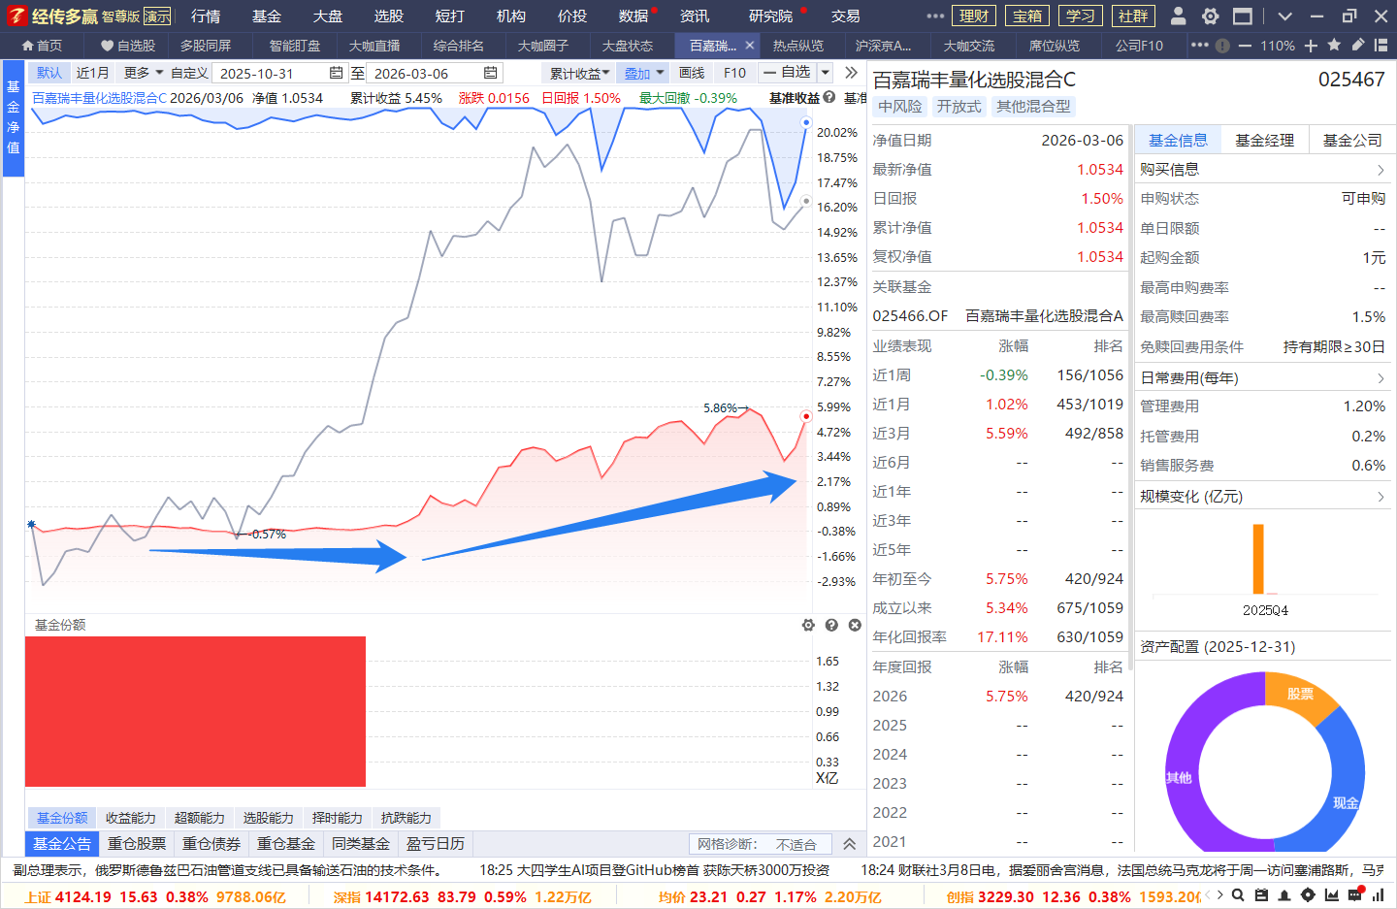

闲钱提前投资，量化拥抱慢牛
红利+量化选股
提前做好配置！
慢牛不踏空，量化时代拼策略，赚钱效应同质化交易，而你拼的是要么拥抱量化，要么跟上机构趋势抱团
经传多赢资深投顾：苏柏安，投顾执业编号:A1120619080002;基金从业编号:A20250613005386风险提示：观点基于软件数据和理论模型分析，仅供参考，不构成买卖建议，市场有风险，投资需谨慎。基金的过往业绩并不预示其未来表现，基金管理人管理的其他基金的业绩并不构成基金业绩表现的保证。

Slide 22
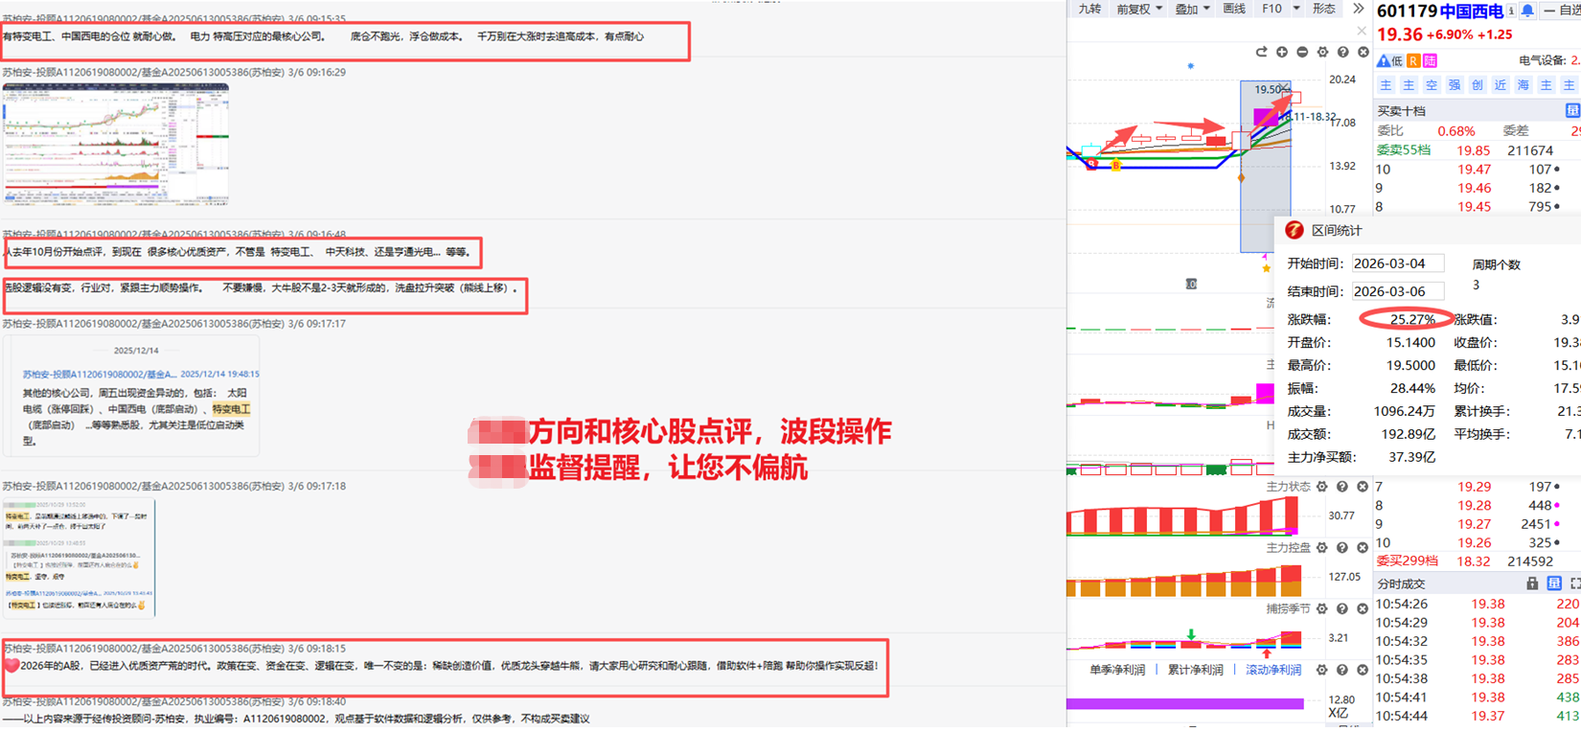
共同提升！慢牛多思考基本面
经传多赢资深投顾：苏柏安，投顾执业编号:A1120619080002;基金从业编号:A20250613005386风险提示：观点基于软件数据和理论模型分析，仅供参考，不构成买卖建议，市场有风险，投资需谨慎。基金的过往业绩并不预示其未来表现，基金管理人管理的其他基金的业绩并不构成基金业绩表现的保证。

Slide 23
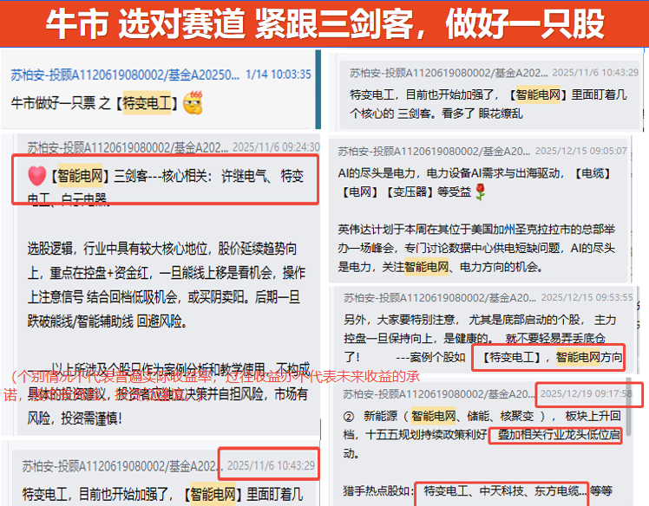
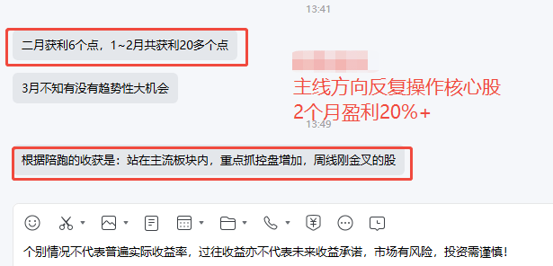
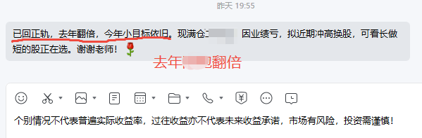
共同提升！今年定有大收获
经传多赢资深投顾：苏柏安，投顾执业编号:A1120619080002;基金从业编号:A20250613005386风险提示：观点基于软件数据和理论模型分析，仅供参考，不构成买卖建议，市场有风险，投资需谨慎。基金的过往业绩并不预示其未来表现，基金管理人管理的其他基金的业绩并不构成基金业绩表现的保证。

Slide 24
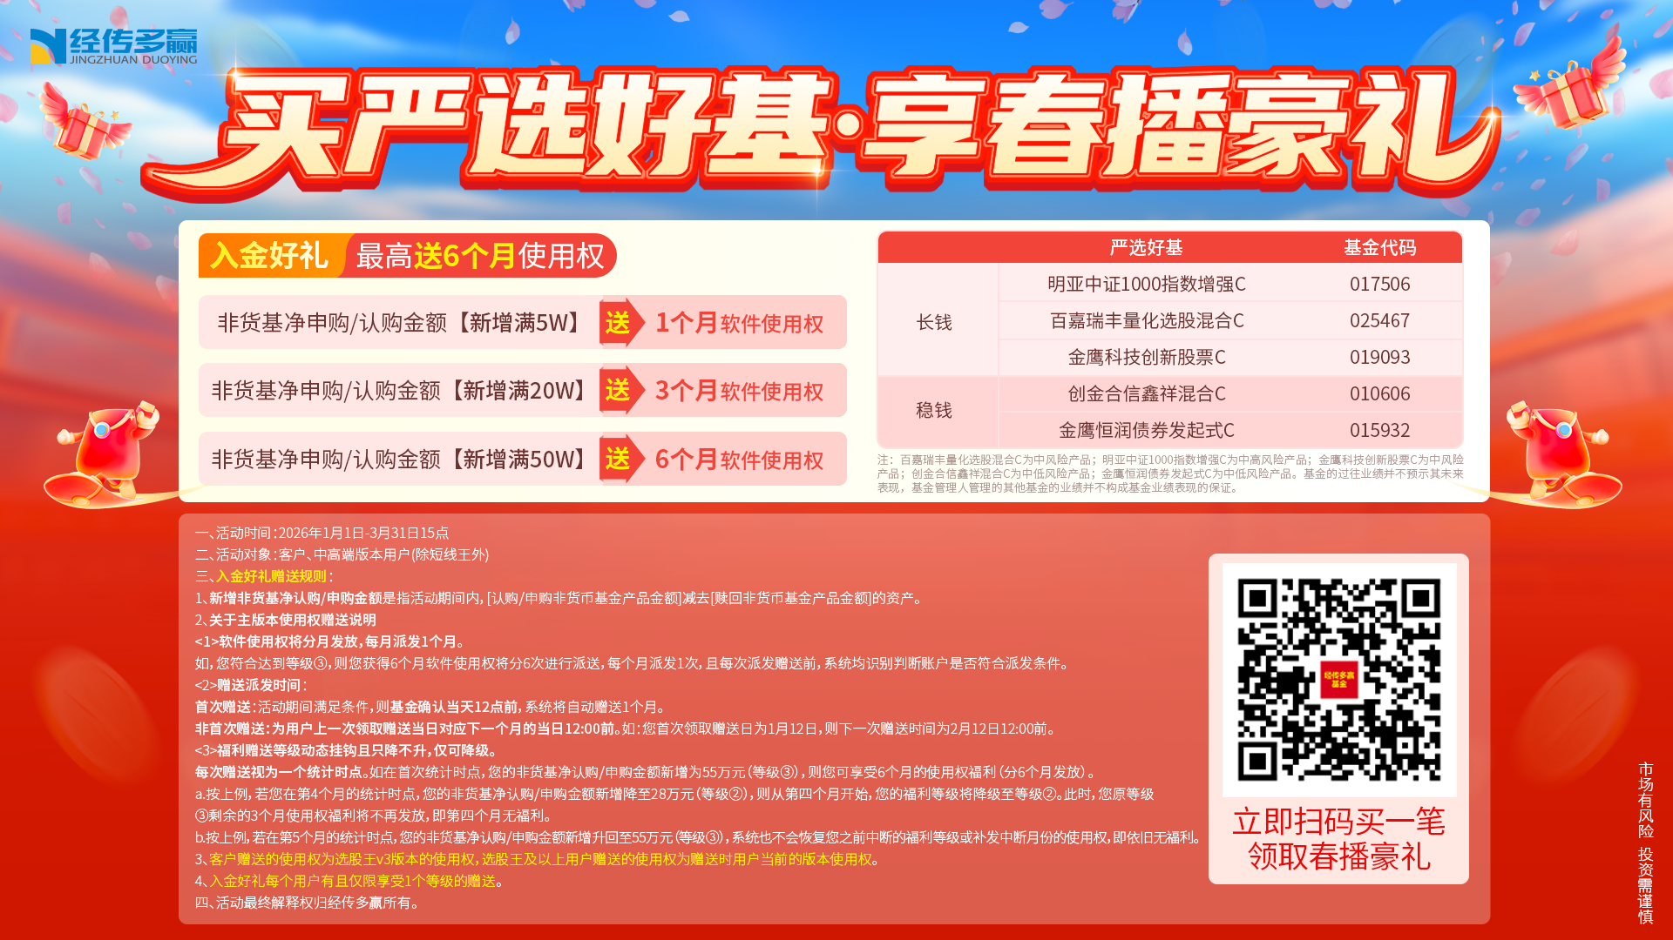

Slide 25
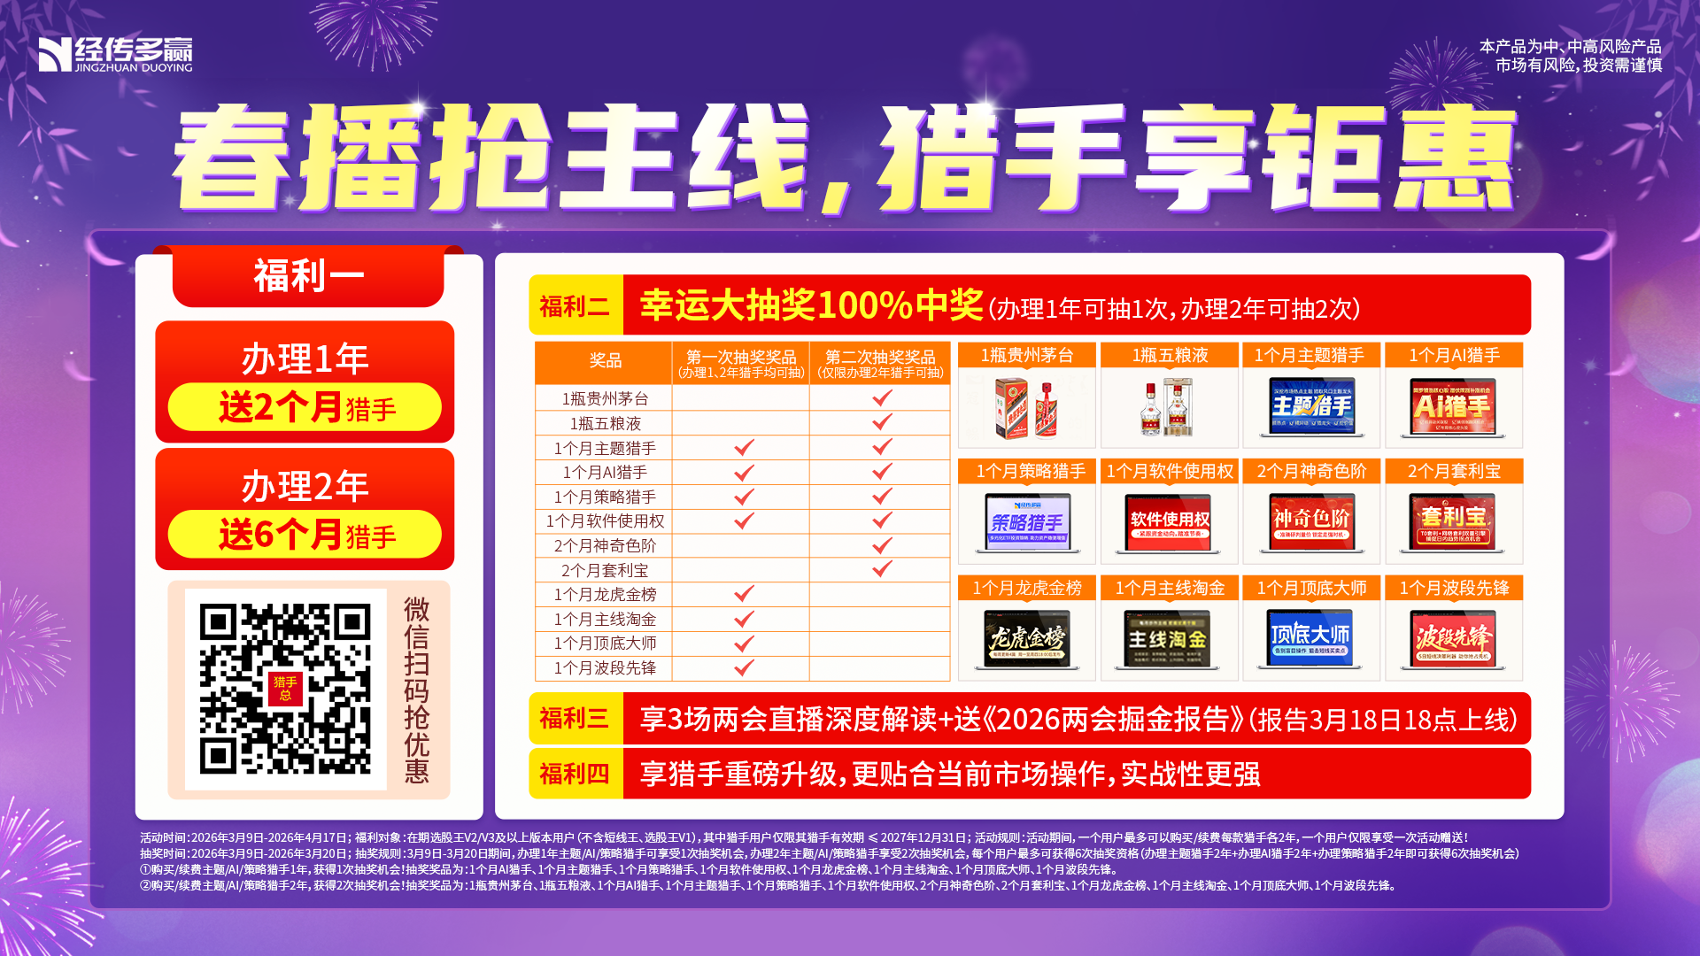

Slide 26
